Slide 1
Παθολογική ανατομική σώματος μήτρας
Ευαγγελία Κάβουρα MD, PhD
Συντονίστρια Καθ. Αικ. Παυλάκη

Slide 2
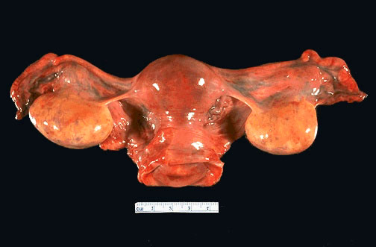
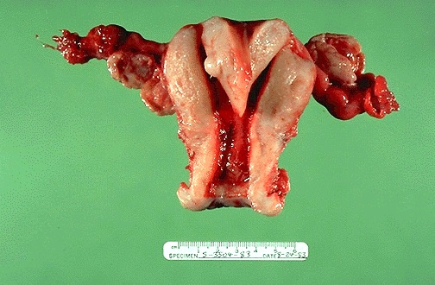

Slide 3
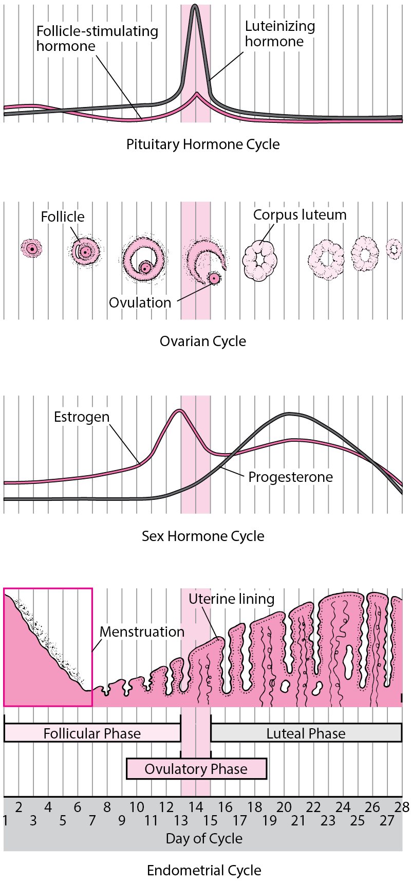

Slide 4
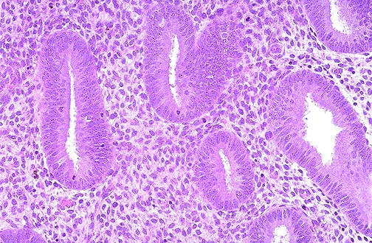
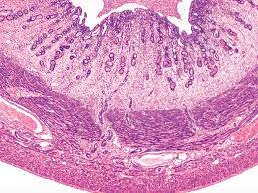
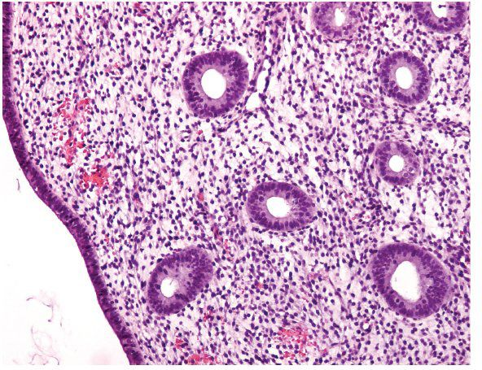
Παραγωγικό ενδομήτριο

Slide 5
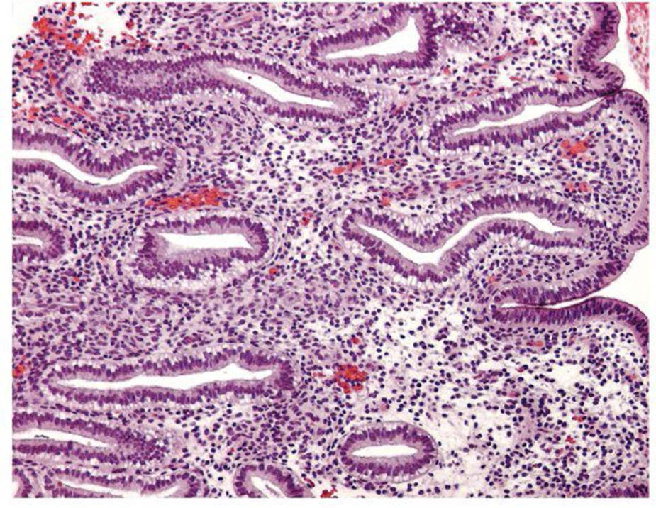
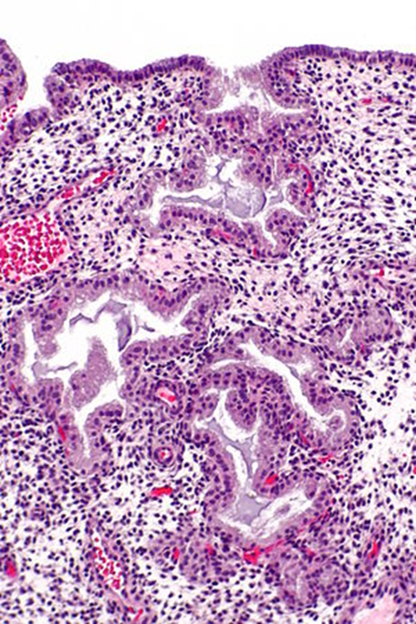
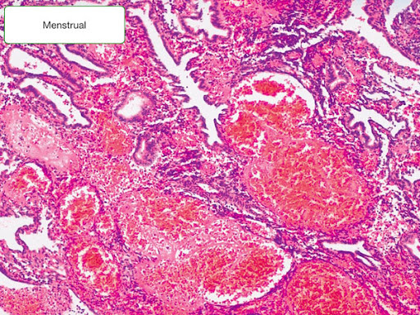
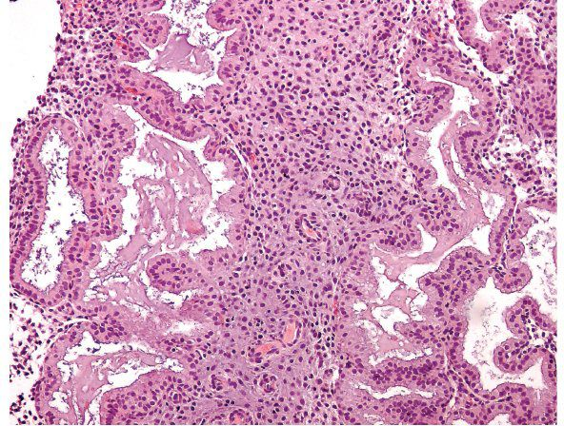
Εκκριτικό ενδομήτριο

Slide 6
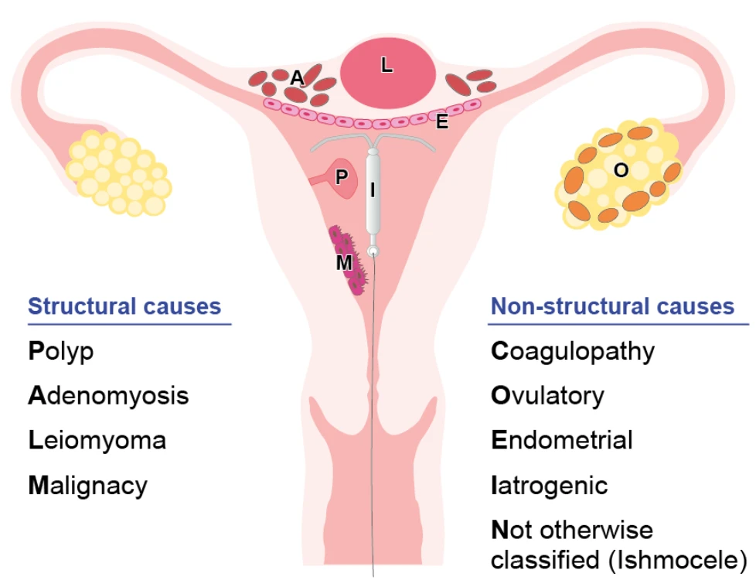

Slide 7
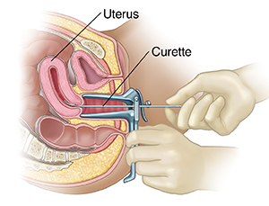
Η διάγνωση ενός παθολογικού ή φυσιολογικού ενδομήτριου γίνεται σε υλικό απόξεσης
Ενδειξη: μητρορραγία /μηνορραγία ή απεικονιστικό εύρημα.
Η απάντηση της ιστολογικής εξέτασης θα καθορίσει τον περαιτέρω χειρισμό της γυναίκας
Παρακολούθηση: πολύποδες, λειομύωμα
Φαρμακευτική αγωγή: υπερπλασία
Υστερεκτομή: επιλογή του είδους της υστερεκτομής ανάλογα με το είδος του νεοπλάσματος

Slide 8
Μη νεοπλασματικές αλλοιώσεις ενδομητρίου
Αλλοιώσεις επαγόμενες από ορμονική επίδραση ενδογενή ή εξωγενή (οιστρογόνα/προγεστερόνη)
Επιθηλιακές μεταπλάσεις
Φλεγμονώδεις αλλοιώσεις: ενδομητρίτιδα μη ειδικού/ειδικού τύπου (μυκόπλασμα, φυματίωση, χλαμύδια, ακτινομύκητας κ.α.)
Πολύποδες: με ή χωρίς υπερπλασία, λειτουργικοί, ατροφικοί

Slide 9
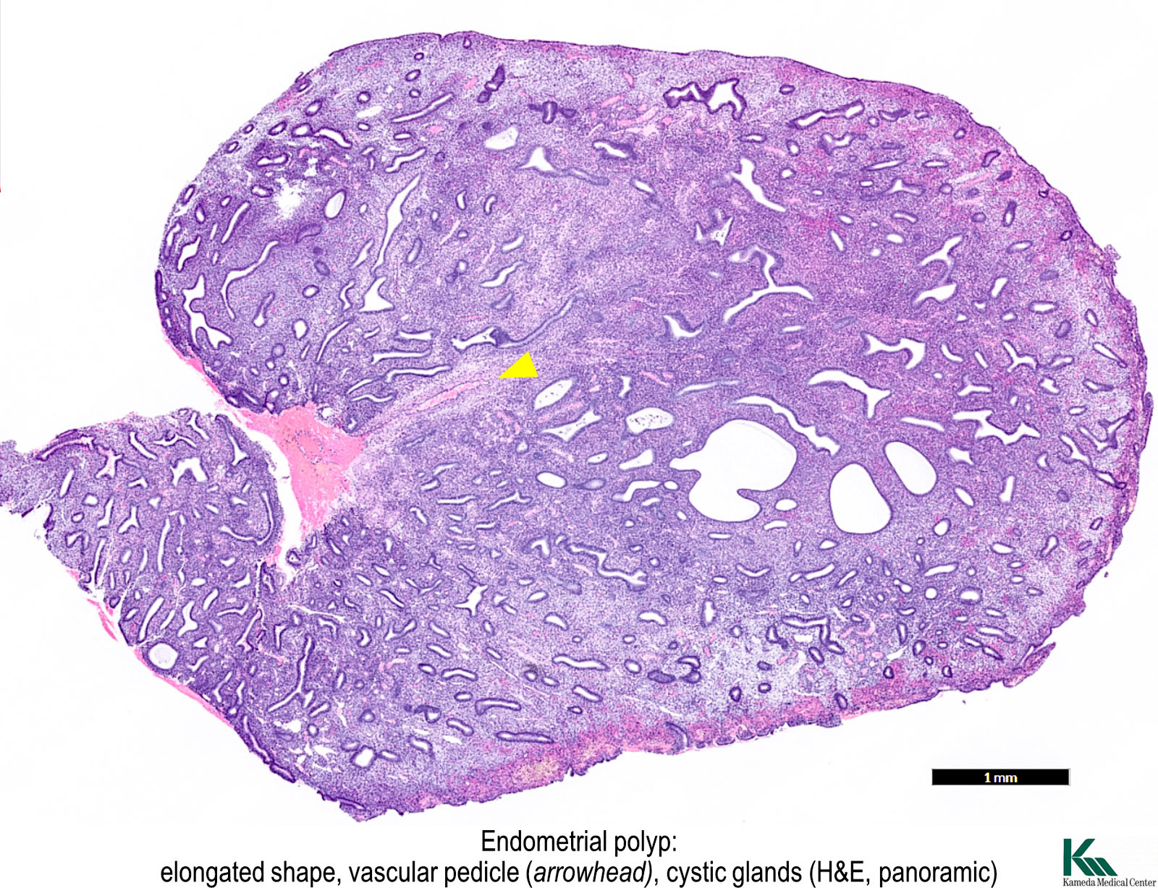
Ενδομητρικός πολύποδας

Slide 10
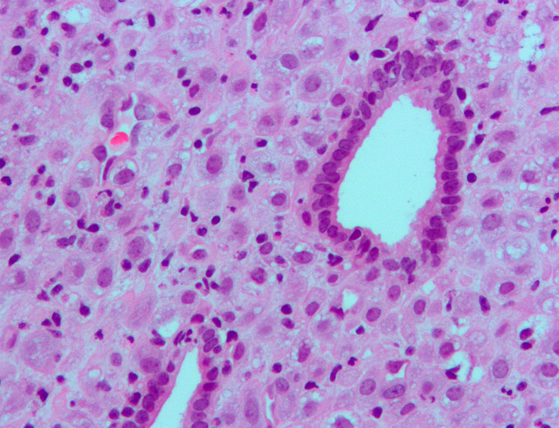

Slide 11
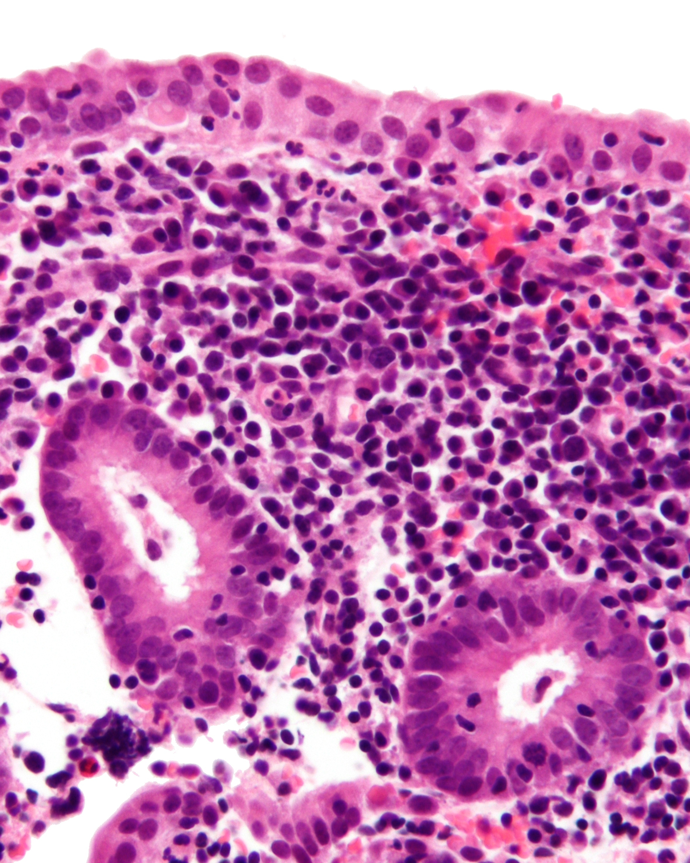
Ενδομητρίτιδα

Slide 12
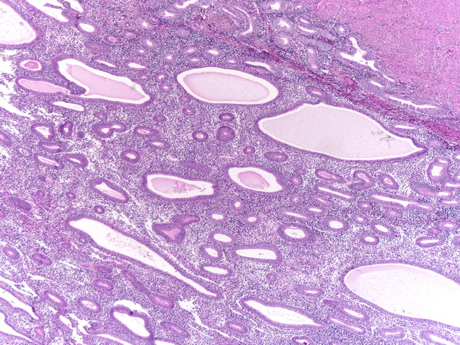
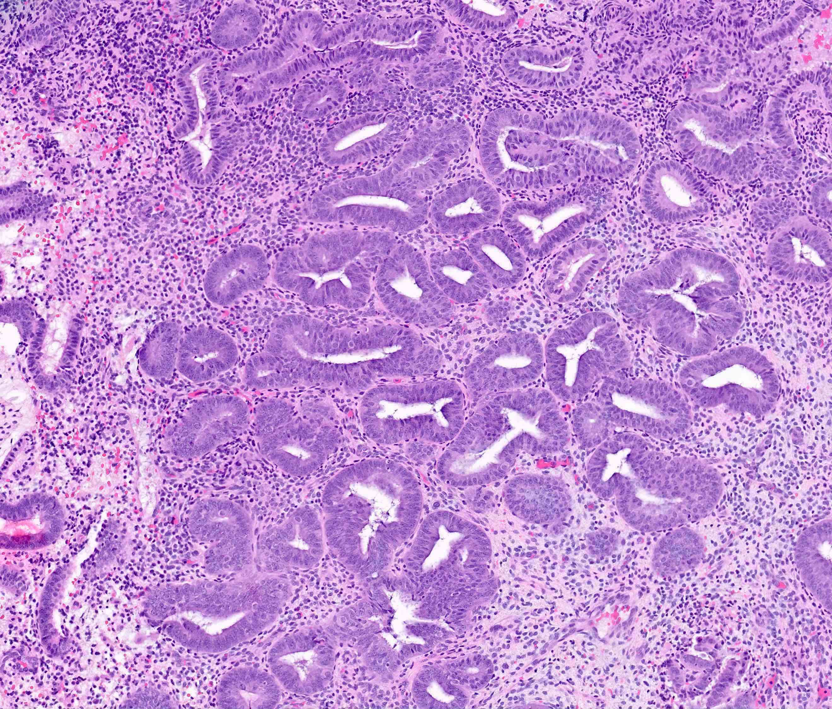
Η παρατεταμένη μη αντιρροπούμενη οιστρογονική επίδραση έχει ως αποτέλεσμα την υπερπλασία του ενδομητρίου:
Χωρίς ατυπία
απλή
σύνθετη

Slide 13
Η παρουσία επιθηλιακής ατυπίας αποτελεί το μορφολογικό στοιχείο που υποδηλώνει την αρχή της καρκινογένεσης του ορμονοεξαρτώμενου ενδομητρικού καρκινώματος ενδομητριοειδούς τύπου
Μετά το 2014, η παγκόσμια οργάνωση υγείας (WHO), καθιέρωσε τον όρο «ενδομητρική υπερπλασία με ή χωρίς ατυπία» αγνοώντας την παρουσία απλής ή σύνθετης αρχιτεκτονικής
Η παρουσία ατυπίας θεωρείται συνώνυμη της ενδομητριοειδούς ενδοεπιθηλιακής νεοπλασίας ΕΙΝ:
Τουλάχιστον 1 χιλ
Επιθήλιο διαφορετικό από το επιθήλιο των γύρω αδενίων
Απώλεια του ΡΤΕΝ

Slide 14
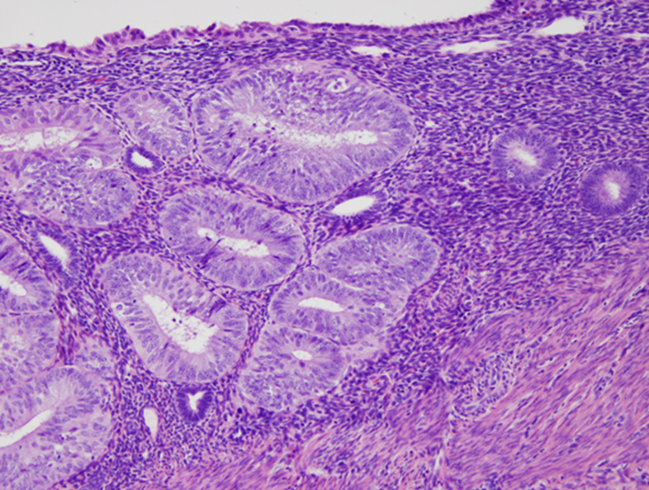

Slide 15
Η θεραπευτική αντιμετώπιση της άτυπης υπερπλασίας εξαρτάται από την ηλικία της γυναίκας και τη θέληση της να διατηρήσει την αναπαραγωγική της ικανότητα
Υπερπλασία χωρίς ατυπία
Υπερπλασία με ατυπία (ΕΙΝ)
προγεστερόνη
υστερεκτομή ή προγεστερόνη

Slide 16
ΚΑΡΚΙΝΟΣ ΕΝΔΟΜΗΤΡΙΟΥ
Ο συχνότερος κακοήθης όγκος του γυναικείου γεννητικού συστήματος
Ο τέταρτος πιο συχνός καρκίνος στις γυναίκες μετά το καρκίνωμα μαστού, παχέος εντέρου και πνεύμονα.
Η ετήσια επίπτωση υπολογίζεται σε 10-20 περιπτώσεις ανά 100.000 γυναίκες

Slide 17
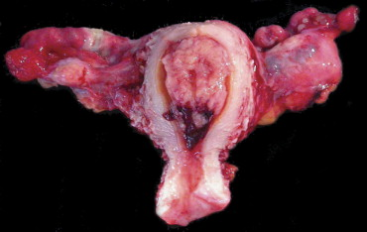
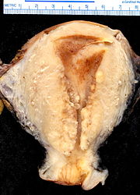

Slide 18
Καρκίνωμα ενδομητρίου WHO 2020
Ενδομητριοειδές
Ορώδες
Διαυγοκυτταρικό
Αδιαφοροποίητο/αποδιαφοροποιημένο
Καρκινοσάρκωμα
Άλλα (μεσονεφρικού τύπου, πλακώδες, εντερικού τύπου)

Slide 19
Καρκίνωμα τύπου Ι
Ενδομητριοειδές Gr1 και 2
Απώλεια PTEN, m KRAS, MSI h, b catenin, θετικότητα σε ER, PR
Καρκίνωμα τύπου ΙΙ
Ενδομητριοειδές Gr3
ορώδες
Aberrant p53, θετικότητα p16
περιεμμηνοπαυσιακές, αυξημένα οιστρογόνα, κάπνισμα, παχυσαρκία
Μετεμμηνοπαυσιακές, όχι οιστρογόνα,

Slide 20
Ενδομητριοειδές καρκίνωμα
Ορώδες καρκίνωμα

Slide 21
Θεραπευτική αντιμετώπιση
Τύπου Ι
Τύπου ΙΙ
Ολική υστερεκτομή με ή χωρίς λεμφαδενεκτομή
Επικουρική θεραπεία ανάλογα με τα ευρήματα της υστερεκτομής
Ολική υστερεκτομή με λεμφαδενεκτομή και επιπλεκτομή
Πάντα χημειοθεραπεία και ενίοτε και ακτινοθεραπεία

Slide 22
Σταδιοποίηση καρκίνου του ενδομητρίου FIGO 2018
Στάδιο ΙΑ: Διήθηση <50% του πάχους του μυομητρίου
Στάδιο ΙΒ: Διήθηση ίση ή >50% του πάχους του μυομητρίου
Στάδιο ΙΙ: Ο καρκίνος διηθεί το στρώμα του τραχήλου
Στάδιο ΙΙΙΑ: Ο καρκίνος διηθεί τον ορογόνο ή τα εξαρτήματα
ΙΙΙΒ: Διήθηση του κόλπου, παραμήτριου, πυελικού περιτόναιου
ΙΙΙC: Διήθηση οπισθοπεριτοναϊκών λεμφαδένων
IIIC1: Πυελικών λεμφαδένων
IIIC2: Παρα-αορτικών λεμφαδένων
Στάδιο IV: Καρκίνος εκτός μήτρας
IVA: Διήθηση των γύρω οργάνων (ορθό, ουροδόχος)
IVB: Απομακρυσμένες μεταστάσεις

Slide 23
Ενδομητρικό στρώμα Μυομήτριο

Slide 24
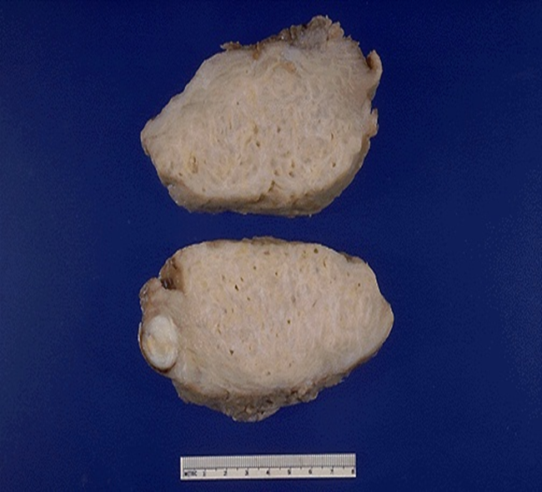
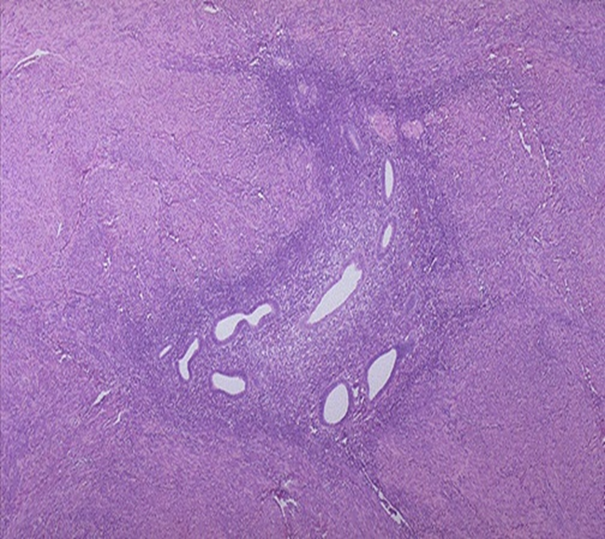
Αδενομύωση
Η παρουσία ενδομητρικών αδενίων και στρώματος μέσα στο μυομήτριο
Όταν ένας καρκίνος αναγνωρίζεται σε έδαφος αδενομύωσης, ακόμα και αν είναι βαθιά στο μυομήτριο, δεν αλλάζει το στάδιο του καρκινώματος

Slide 25
Όγκοι από λείες μυικές ίνες
Λειομύωμα
Λειομυοσάρκωμα
Όγκοι από ενδομητρικό στρώμα
Στρωματικό οζίο
Ενδομητρικό στρωματικό σάρκωμα:
Low grade
High grade
Undifferentiated
Μικτοί επιθηλιακοί-μεσεγχυματικοί όγκοι
αδενοσάρκωμα

Slide 26
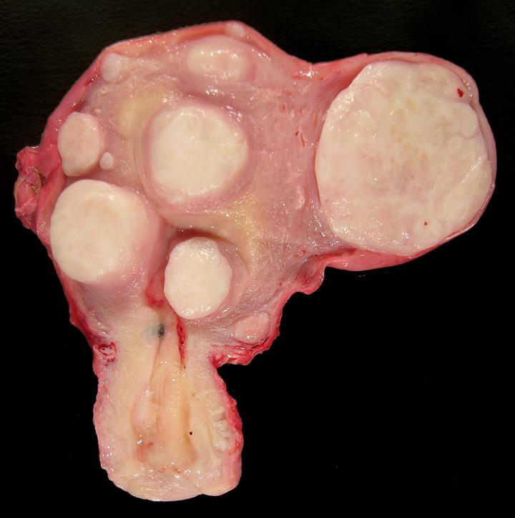
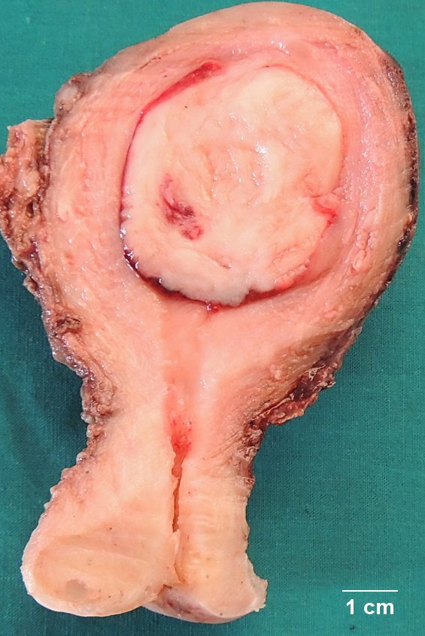
Λειομυώματα

Slide 27
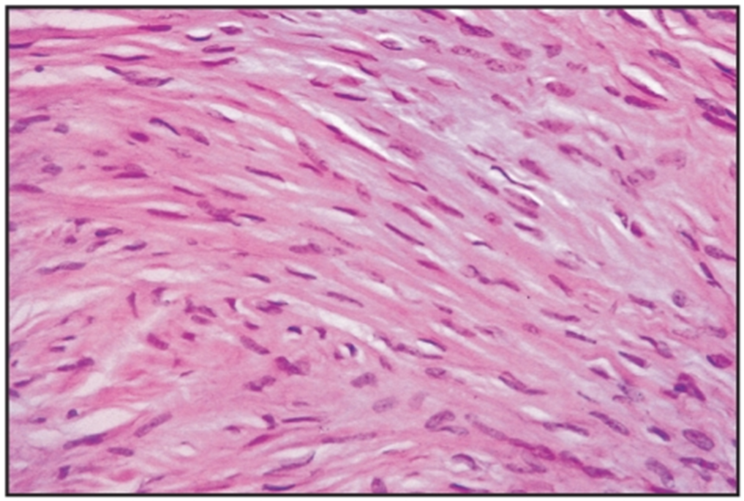
Λειομύωμα: όγκος καλοήθης, λευκωπός, δεσμιδωτός, σκληροελαστικός. Ιστολογικά: διαπλεκόμενες δεσμίδες λείων μυϊκών ινών, κύτταρα ατρακτόμορφα με επιμήκεις πυρήνες που έχουν αποστρογγυλομένα άκρα (δίκην πούρου). Ανοσοϊστοχημικά: Ακτίνη λείων μυϊκών ινών (SMA), Desmin, h-caldesmon

Slide 28
Τύποι λειομυωμάτων
Κυτταροβριθές
Επιθηλιοειδές
Με άτυπους συμβλαστικούς πυρήνες (Bizarre Nuclei)
Μιτωτικά ενεργό
Με ιδρωπική εκφύλιση
Αποπληκτικό
Λιπολειομύωμα
Μυξοειδές λειομύωμα
HLRCC-σχετιζόμενο λειομύωμα

Slide 29
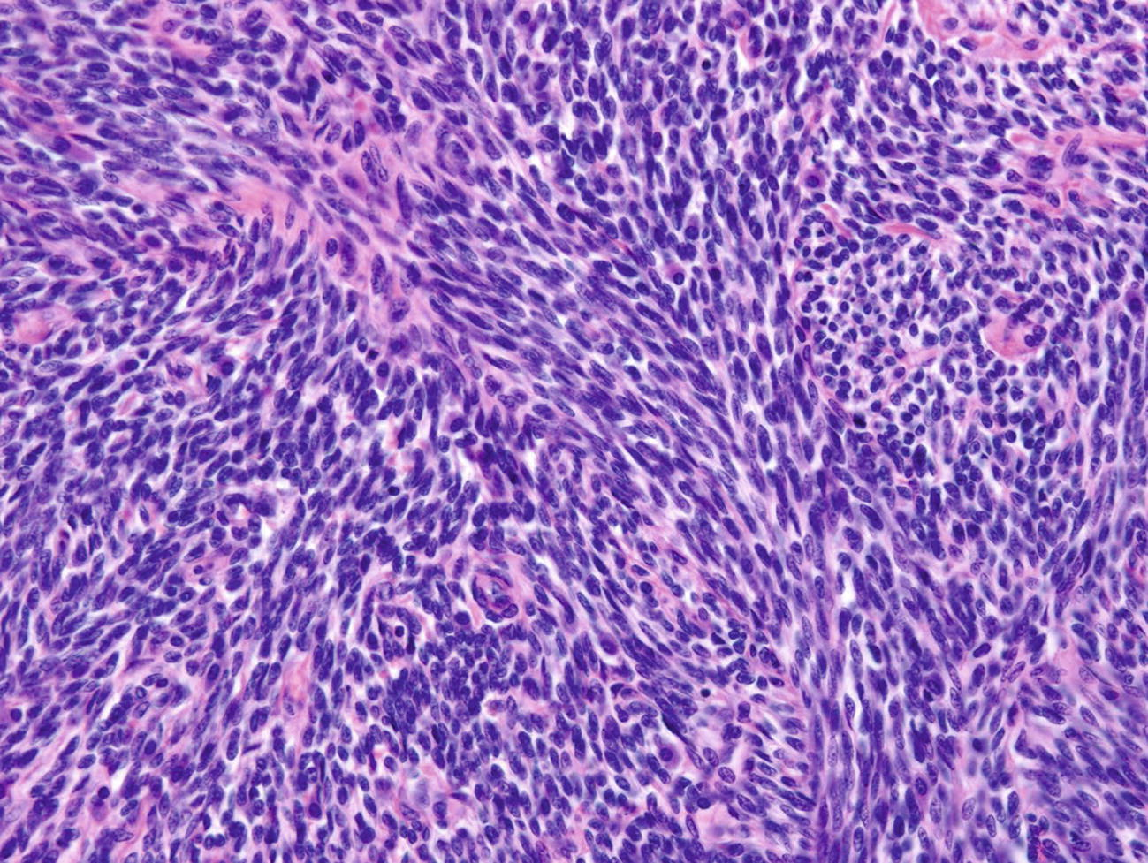
Κυτταροβριθές λειομύωμα

Slide 30
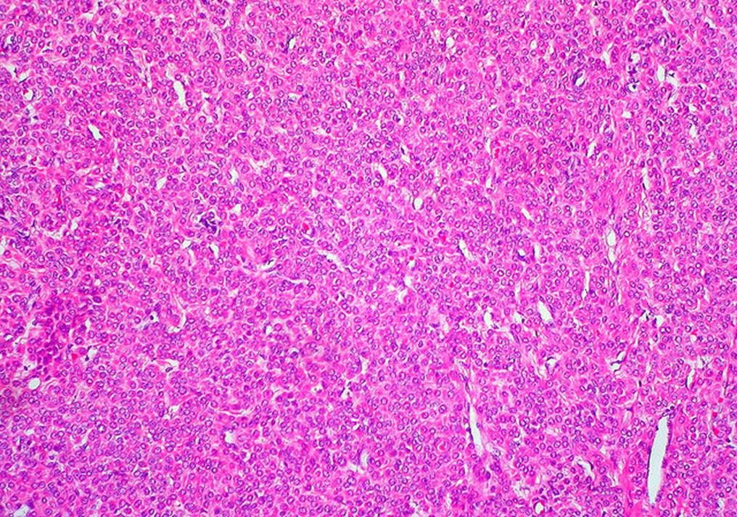
Επιθηλιοειδές λειομύωμα

Slide 31
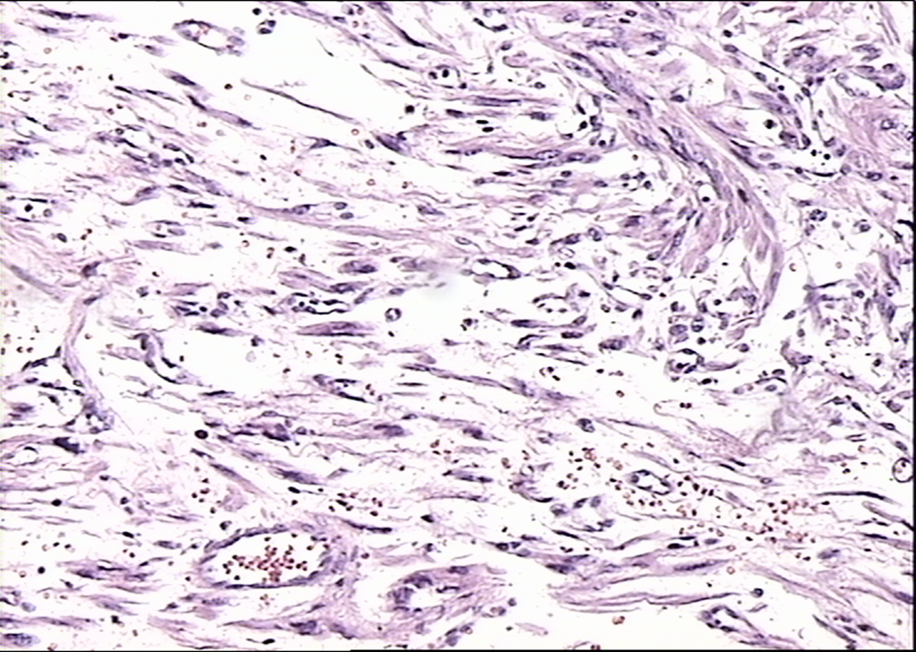
Μυξοειδές λειομύωμα

Slide 32
Λειομυώματα με ασυνήθη τρόπο ανάπτυξης
Διαχωριστικό λειομύωμα
Κοτυλιδόμορφο λειομύωμα
Ενδοφλέβια λειομυομάτωση
Καλόηθες μεταναστέυον λειομύωμα
Μεταναστευτική περιτοναϊκή λειομυομάτωση

Slide 33
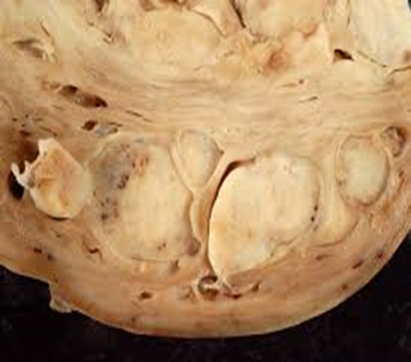
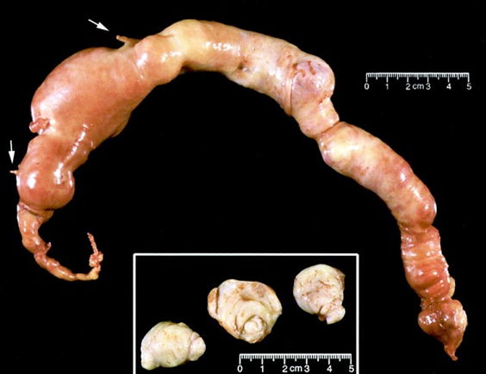
Ενδοφλέβια λειομυωμάτωση

Slide 34
Λειομυοσάρκωμα
Κλινικά: Γυναίκες >40 ετών
Αλγος ή ανώμαλη κολπική αιμόρροια
Αιμοπεριτόναιο
Συμπεριφορά: Φτωχή 5-ετής επιβίωση (25-75%)
Υψηλό ποσοστό υποτροπών (45-75%)
Μακροσκοπικά: Μεγάλη μονήρης μάζα με ασαφές περίγραμμα
«Κρεατώδης» επιφάνεια, αιμορραγίες, νεκρώσεις
Ιστολογία: Μιτώσεις, ατυπία, νεκρώσεις

Slide 35
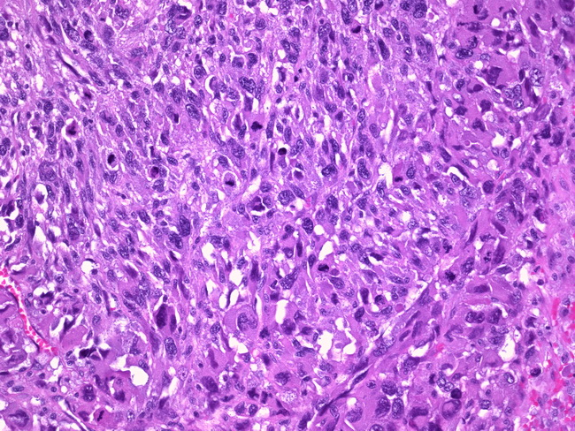
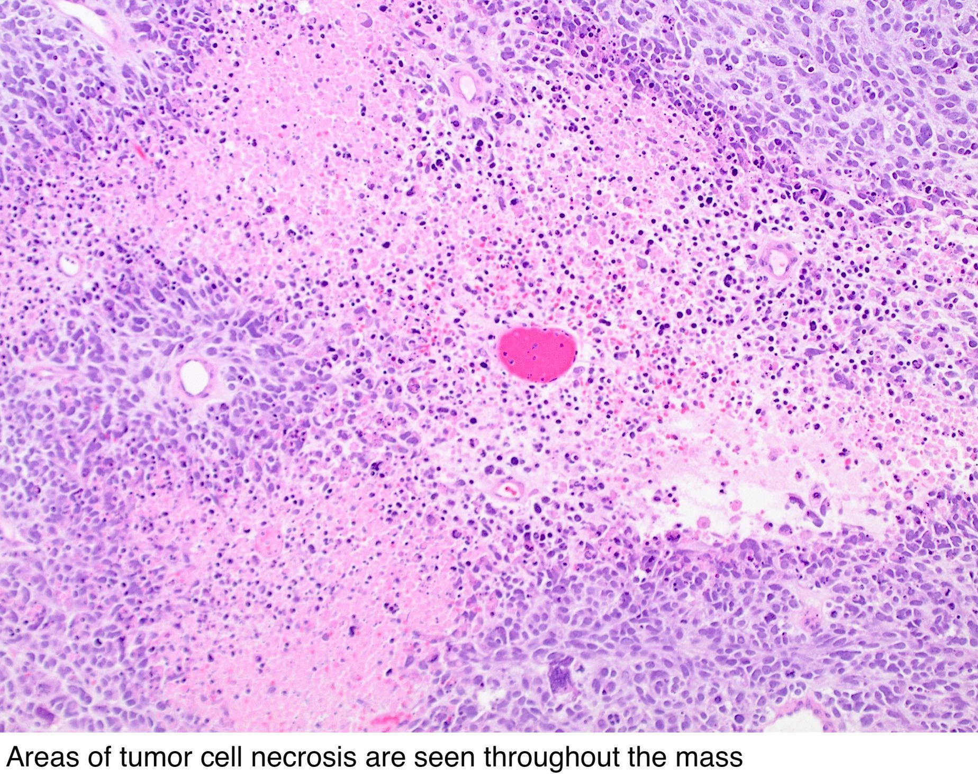
Λειομυοσάρκωμα

Slide 36
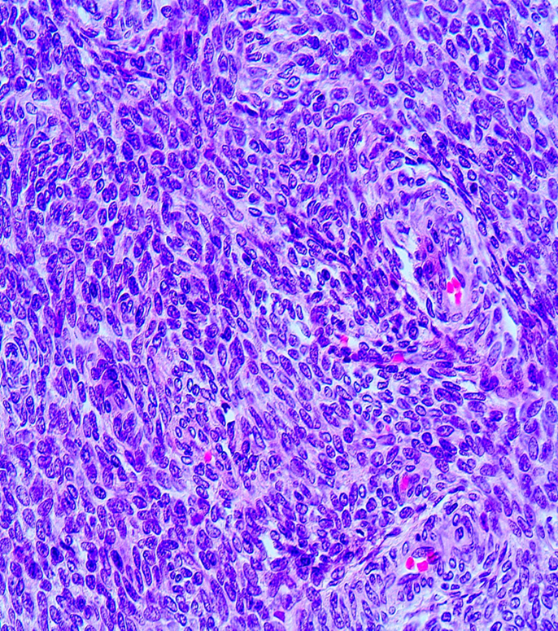
Όγκοι από ενδομητρικό στρώμα
Μικρά ομοιόμορφα κύτταρα
Μικρή ατυπία
Σπάνιες μιτώσεις
Χαρακτηριστικό αγγειακό δίκτυο
Ανοσοϊστοχημεία: CD10

Slide 37
Η διαφορική διάγνωση μεταξύ ενός καλοήθους ενδομητρικού στρωματικού όζου και ενός κακοήθους ενδομητρικού στρωματικού σαρκώματος δε γίνεται ούτε από το μέγεθος του νεοπλάσματος ούτε από τον αριθμό των μιτώσεων.
Γίνεται ΜΟΝΟ από τον τρόπο ανάπτυξης του σε σχέση με το μυομήτριο
Η διαφορική διάγνωση ΔΕN μπορεί να γίνει σε υλικό ξεσμάτων

Slide 38
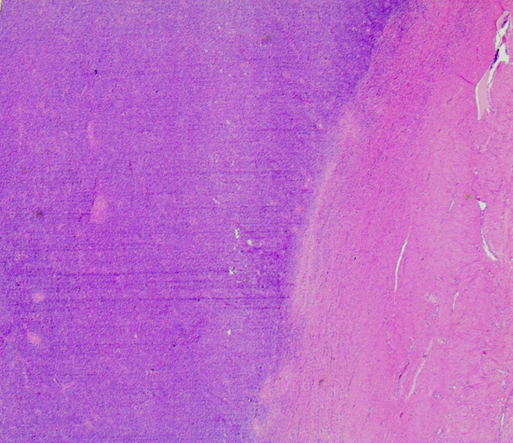
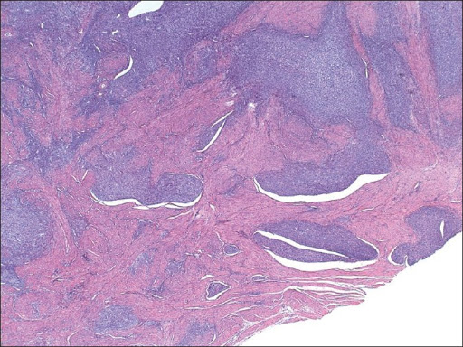
Ενδομητρικός στρωματικός όζος: καλοήθεια
Ενδομητρικό στρωματικό σάρκωμα: κακοήθεια

Slide 39
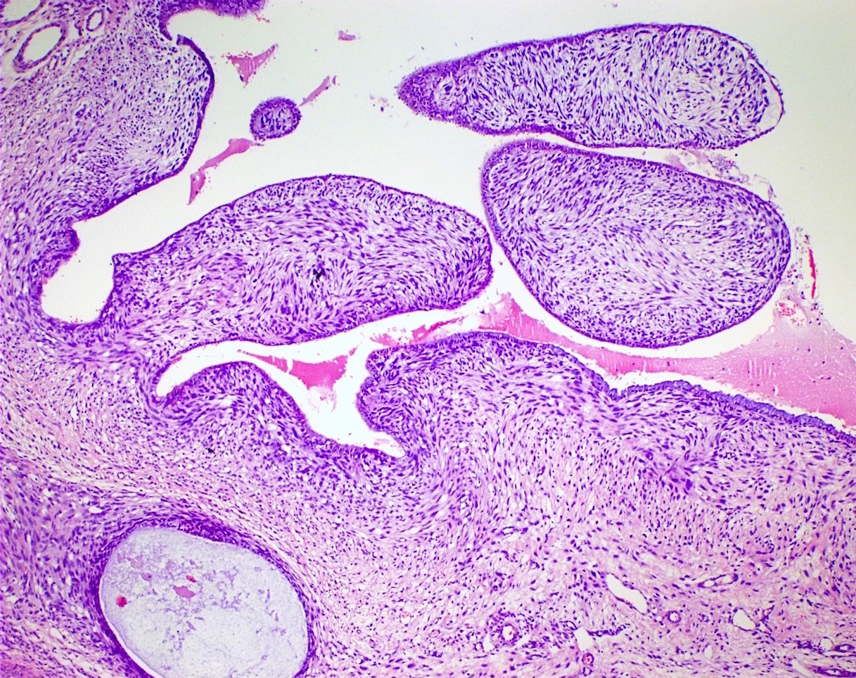
Αδενοσάρκωμα: χαμηλής κακοήθειας, >2 μιτώσεις, «φυλλοειδές» πρότυπο ανάπτυξης, περιαδενική πύκνωση, μπορεί να έχει υπερανάπτυξη του στρώματος.

Slide 40
Σας ευχαριστώ

